Slide 1
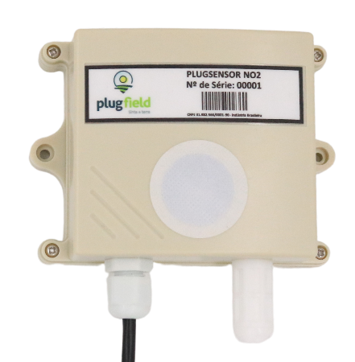
Plugsensor
NO2
Características
O dióxido de nitrogênio (NO2) é um gás altamente relevante quando se trata de qualidade do ar e saúde ambiental. Este composto químico é uma mistura de nitrogênio e oxigênio, formada principalmente pela queima de combustíveis fósseis, como diesel e gasolina, em veículos automotivos e processos industriais. O sensor de NO2 desempenha um papel crucial na monitorização e controle da concentração desse gás na atmosfera.
A importância desses sensores reside na capacidade de alertar as autoridades e o público em geral sobre níveis elevados de NO2, que podem ser prejudiciais à saúde humana e ao meio ambiente.
O método de instalação adotado é através da montagem na parede, o que reduz efetivamente o espaço ocupado. A faixa de medição do sensor NO2 é de 0-20 ppm ou 0-2.000 ppm. O modo de saída é RS485.
plugfield.com.br

Slide 2
Plugsensor
NO2
Características
Comunicação Padrão RS485
Proteção IP67
Medição de NO2
Ideal para projetos de agricultura e smart cities
Cabo dedicado com proteção mecânica contra inversão
DS1123-01
plugfield.com.br

Slide 3
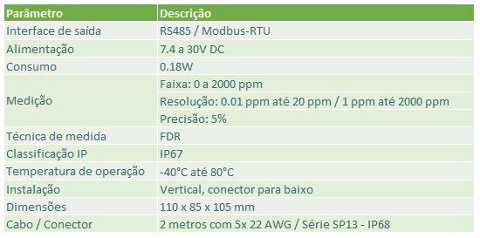
Plugsensor
NO2
Especificações Técnicas
Sensor disponível somente para integração com a Plugstation a partir do modelo WS22
DS1123-01
plugfield.com.br

